Slide 1
利用DFT分析信号频谱
一、问题的提出
二、四种信号频谱之间的关系
三、利用DFT分析连续非周期信号频谱
四、混叠现象、泄漏现象、栅栏现象
五、DFT参数选取

Slide 2
一、问题的提出
1.连续时间非周期信号
图1 连续非周期信号及其频谱

Slide 3
2. 连续时间周期信号
图2 连续周期信号及其频谱

Slide 4
3.离散时间非周期信号
图3 离散非周期信号及其频谱

Slide 5
4.离散时间周期信号
图4 离散周期信号及其频谱

Slide 6
问题提出：
如何利用数字方法分析信号的频谱？

Slide 7
有限长序列 的傅立叶变换DFT.
DFT可以直接计算周期序列的DFS

Slide 8
可否利用DFT分析以上四种信号的频谱？
基本原理
利用信号傅立叶变换具有的信号时域与频域之间的对应关系，建立信号的DFT与四种信号频谱之间的关系。
时域的离散化
频域周期化
时域的周期化
频域离散化

Slide 9
二、四种信号的时域与频域对应关系
FT
FS
DTFT
DFS

Slide 10
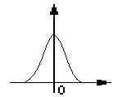
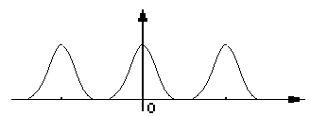
三、利用DFT分析连续非周期信号的频谱
抽样
周期化
离散化
DFT实现
假设连续信号持续时间有限，频带有限

Slide 11
讨论：
（1） 无限长，其频带有限
抽样
加窗
DFT

Slide 12
（2） 有限长，其频带无限
抽样
DFT

Slide 13
（3） 无限长，其频带无限
抽样
加窗
DFT
出现三种现象：

